Slide 1
Элементтерді жою және кірістіру
информатика пәні
9 сынып
Түркістан облысы, Келес ауданы
№46 Абай атындағы жалпы орта мектебі
Информатика пәні мұғалімі: Шурабекова Венера Бахтияровна

Slide 2
9.3.3.2 екі өлшемді массивтерді пайдаланып Python программалау тілінде бағдарламаларды жасау. Сабақтың жалпы мақсаты: - екі өлшемді массивтерді пайдаланып Python программалау тілінде элементтерді жою және кірістіру
Сабақтың оқу мақсаты:

Slide 3
Ойлан ???
1. Екі өлшемді кестеде қандай параметрлер болуы мүмкін?
2. Екі өлшемді массивтің элементтерін қалай пайдалануға болады?
3. Python программасында қалай сілтеме жасалады?

Slide 4
Жақша ішінде келесі қатарға өткізуге болады
Бір қатарға жазуға болады
A=[[4,9,1], A=[[-1,0,1],[-1,0, 1],[0,1,-1]]
[6,7,5],
[9,1,3],
[8,0,8]]
Массив элементтеріне сілтеме жасау
print(A[1][2] ) мәні-5
print(len(A)) мәні-4
print(A[1]) мәні-[6,7,5]
print(A[2]) мәні-[9,1,3]

Slide 5
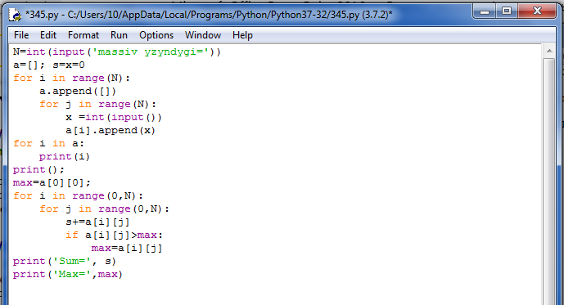
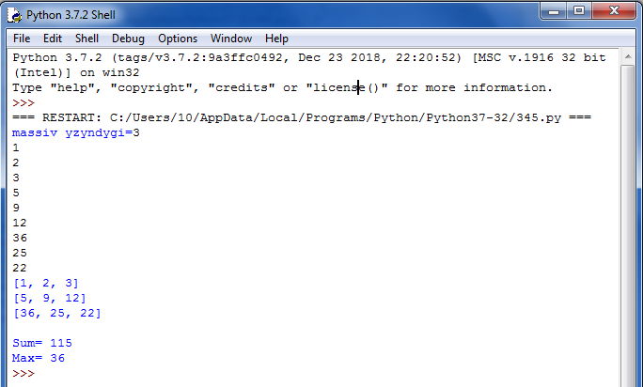
Екі өлшемді массивке элементтерді енгізудің бірнеше жолы бар. Біз массивке элементтерді енгізу үшін append(x) функциясын пайдаланайық. Мысалы А[N][N] екі өлшемді массив берілген (1<N<20). Осы массивтің элементерінің қосындысы мен ең үлкен элементін тап.

Slide 6
Екі өлшемді массивтердің жолдарын жоюға болады. Мысалы үшін өлшемдері 5х5 екі өлшемді массивті алайық. К=1 (массивті нөмірлеу нөлден басталады) жағдайында көріп тұрғандай массивтегі 1-жол толық жойылған . Массивтен жолды жою үшін remove(х) процедурасын пайланамыз.
Бастапқы массив Қатары өшірілген массив
1 | 23 | 4 | 5 | 6
25 | 14 | 78 | 35 | 18
8 | 9 | 4 | 0 | 16
7 | 11 | 58 | 3 | 11
25 | 34 | 78 | 75 | 38
1 | 4 | 5 | 6 | 23
14 | 18 | 25 | 35 | 78
3 | 7 | 11 | 11 | 58
25 | 38 | 74 | 75 | 78

Slide 7
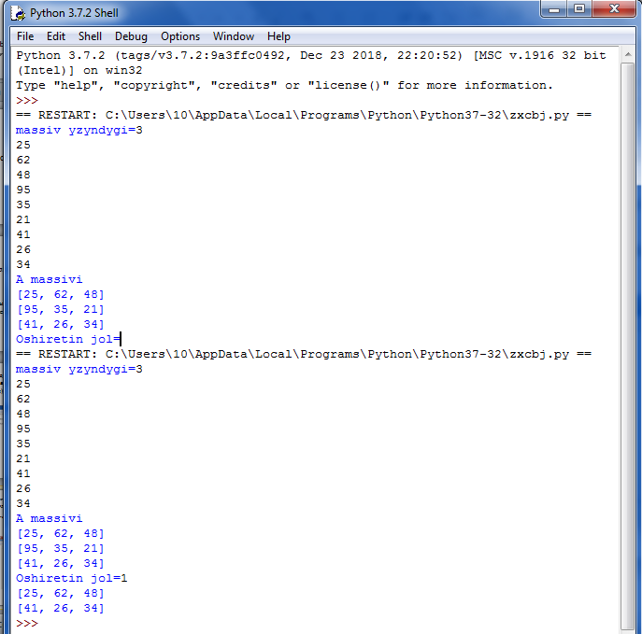

Slide 8
Тапсырмалар
1- тапсырма. Жұп элементтер саны
A[n][m] екі өлшемді массиві берілген (1<n,m<20). Осы массивтің жұп элементтерінің санын тап
2- тапсырма. Жою(Өшіру)
A[n][n] екіөлшемді массиві берілген (1<n<20). Осы массивте қосындысы ең үлкен жолды өшір (-20≤A_{i,j} ≤20) .

Slide 9
Кері байланыс
Сіз бүгінгі сабақта не түсіндіңіз?
Бүгінгі сабақта қандай жаңа сөздер кездестірдіңіз және қызметі қандай?
Программа құру барысында қандай қиыншылықтар кездесті?

Slide 10
Қымбатты балалар! Сіздер жаңа тақырып бойынша ең негізгі мазмұнды алдыңыздар, басқа материалдарды Сіздер өз мұғалімдеріңізден аласыздар! Егер сұрақтарыңыз болса, сіз оларды мұғалімдеріңізге қоя аласыздар! Жаңа материалды меңгеруде сәттілік, біздің жас достарымыз!

